Slide 1
USKRŠNJI OBIČAJI MEĐIMURJA

Slide 2
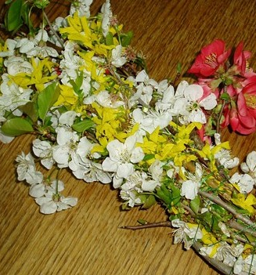
CVJETNA NEDJELJA
Slavi se nedjelju prije Uskrsa
U crkvu se nosi svježanj grančica i cvijeća na blagoslov.
Taj buket se naziva presmec, bresmec, puška…
Nakon blagoslova čuvao se u kući radi zaštite od bolesti i zla.

Slide 3
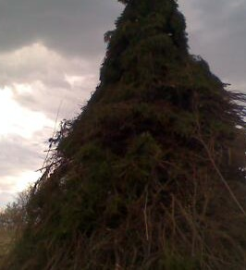
VUZMENKA
Tijekom veljače,ožujka i travnja na hrpu se dovozilo granje preostalo od čišćenja okućnica i šuma
Na Veliku subotu navečer skupljali su se mještani i palili vuzmenku te se družili

Slide 4
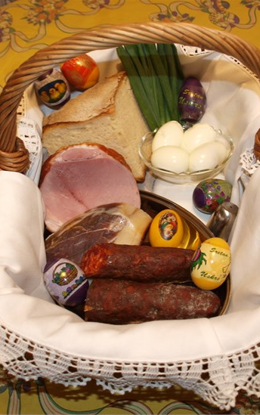
USKRŠNJA KOŠARA
U košari su se nosile pisanice, šunka, kobasice, hren, kruh i uskršnji kolači na blagoslov
Na uskršnje jutro obitelj se okupila oko stola I doručkovala blagoslovljenu hranu

Slide 5
HVALA NA PAŽNJI!

